Slide 1
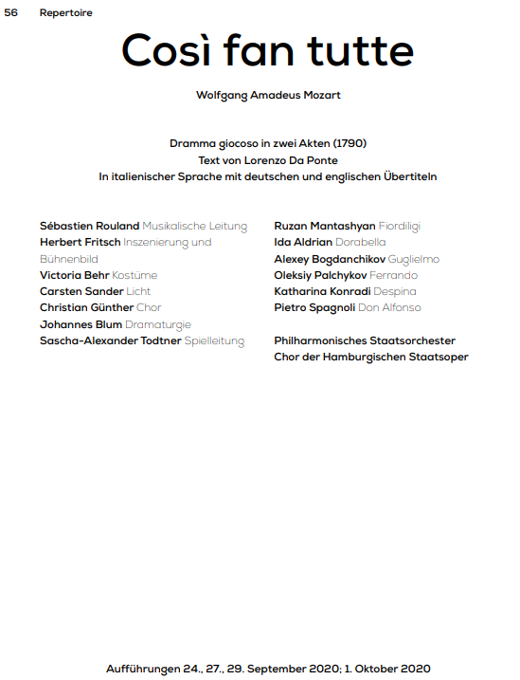


Slide 2

简介 Introduction
《女人皆如此，或恋爱学堂》(Così fan tutte, ossia La scuola degli amanti，作品号K.588)为莫札特所作喜歌剧，剧本由洛伦佐·达·彭特(Lorenzo da Ponte)撰写。莫札特有三部歌剧作品的剧本都由彭特所作(女人皆如此、唐·乔望尼与费加洛婚礼)。这出剧是在神圣罗马帝国皇帝约瑟夫二世(Emperor Joseph II)的建议下进行创作，原本规划是由作曲家萨列里(Antonio Salieri)为这剧本谱曲，但不知何故，在他完成第一幕的部分后即中断创作。这个标题“Così fan tutte”原意为“女人们都这么做的”，不过通常翻译为“女人皆如此”，这段文字在剧中第二幕终曲前由三名男士所唱出。
两幕歌剧<女人心>是莫扎特后期创作的意大利喜歌剧(Opera Buffa)典范.故事发生在18世纪的那不勒斯,两位年轻军官在同事、老光棍阿方索怂恿下打赌:两人佯装因公务外出,在与各自的情人道别后,却乔装成斯洛文尼亚富有的青年,去分别追求对方的情人.两位女人在他们的百般追求下,都答应嫁给对方.最后,两位青年军官卸去伪装,露出了他们的庐山真面目.
剧情大纲
莫札特与彭特使用“未婚妻交换”这个题材作为本剧大纲，这个题材最早可以追溯到十四世纪，薄伽丘所著的短篇小说集十日谈以及后来莎士比亚的剧作辛柏林，其中并使用一些莎翁的剧作驯悍记的元素。
第一幕
时间：十八世纪的拿波里
在咖啡厅中，两名军官费兰多与古烈摩互相炫耀他们的未婚妻(朵拉贝拉跟费奥迪丽姬)有多么忠诚，这时阿方索先生加入他们的讨论，并且跟他们打赌，只要一天的时间他就能证明这两个女人有多善变。这项赌局成立，两个军官佯装被征召参加战争，之后他们易容并勾引对方的未婚妻。场景移到两个女士那边，他们正在赞扬他们的未婚夫。阿方索来找他们并且告诉他们一个坏消息：他们的未婚夫被调往前线打仗，费兰多与古烈摩很伤心的与他们的未婚妻道别(五重唱：喔，天啊!我觉得我的脚正在抵抗(Sento, o Dio, che questo piedo è restio))。当船启程时，阿方索与两姊妹祝福他们有平安的旅程(三重唱：希望风如此轻柔(oave sia il vento))。之后阿方索独自离开，开始抱怨女人的变化无常(噢，可怜的家伙，为了女人下注100个金币(Oh, poverini, per femmina giocar cento zecchini?))
场景转到姊妹的房间。他们的女仆黛丝宾娜问他们发生了什么事，多拉贝拉对于其未婚夫离开她感到相当悲伤(咏叹调：无法抚平的痛苦(Smanie implacabili))。黛丝宾娜嘲笑这两个姊妹，并且建议他们去找个新的爱人(咏叹调：你们期待男人与军人的忠诚吗?(In uomini, in soldati, sperare fedeltá?))。他们离开后，阿方索出现。他怕黛丝宾娜会认岀已经易容的费兰多与古烈摩，所以他就收买她希望能协助他赢得这场赌局。两姊妹的未婚夫装扮成大胡子的阿尔巴尼亚人，而两姊妹对于陌生人在他们家出现感到惊吓。这两个阿尔巴尼亚人企图说服两姊妹，古烈摩述说着他的优点(咏叹调：别害羞(Non siate ritrosi))，但对姊妹没起作用(咏叹调：像个石头(Come Scoglio))。费兰多离开，感到赌局的胜利在望(咏叹调：爱的气息(Un aura amorosa))。
场景转到花园中，两姊妹依旧相当苦闷。黛丝宾娜要求阿方索让她接管这个计划。很快的两个阿尔巴尼亚人又出现，拿着毒药对两姊妹威胁说，若是她们不接受其爱意，那就要死给她们看。当阿方索劝他们冷静时，他们喝下毒药且昏倒。不久后，医生出现(黛丝宾娜假扮)，解救这两个阿尔巴尼亚人。这两个苏醒的人产生幻觉，要求站在他们面前的女神(两姊妹)亲吻他们。即使阿方索与医师鼓励她们这么作，但两姊妹还是拒绝。
第二幕
在两姊妹的房间中，黛丝宾娜想要说服两姊妹接受阿尔巴尼亚人的爱意(咏叹调：一个15岁的女子(Una donna a quindici anni))。在她离开后，多拉贝拉向费奥迪丽姬坦承她有些动心，而且她们两个也都同意，短暂的恋爱将无害于他们与未婚夫的爱，而且也可以帮助她们度过这段孤独寂寞的时光。(二重唱：Prenderó quel brunettino)
场景回到花园中，多拉贝拉正与假扮的古烈摩成对在花园里谈天，另外两个也是如此，但有对方在场，对话总是感觉不自在。之后费兰多与费奥迪丽姬离开，这时古烈摩想要对多拉贝拉求爱。她没有强烈反抗，而且很快的就给他一个项链(里头有费兰多的照片)当作定情物交换(古烈摩给多拉贝拉心型的小盒子)(二重奏：我把我的心交给你(Il core vi dono))。费兰多追求费奥迪丽姬就没有这么顺利(咏叹调：啊!我看到了它(Ah, lo veggio);请原谅我，我的至爱(Per pietá, ben mio, perdona))。当费兰多看到古烈摩有着他给多拉贝拉的项链时，他相当气她这么快的移情别恋。古烈摩起初对费兰多感到
同情(咏叹调：Donne mie, la fate a tanti)，但念头一转，洋洋得意，因为他的情人相当忠诚。
场景转到姊妹的房间，这时多拉贝拉向费奥迪丽姬承认他的轻浮(咏叹调：爱是个小偷吗?(É amore un ladroncello))。费奥迪丽姬对这样的发展感到遗憾，并且决定要到军中找他的爱人。在他离开前，费兰多来找她，并且持续对她献殷勤，最终费奥迪丽姬陷入他温暖的怀抱中(二重唱：拥抱(Fra gli amplessi))。古烈摩知道事情的进展，简直要发狂，而阿方索赢了这场赌局，并且告诉他们应该原谅他们的未婚妻，毕竟女人皆如此。
终场是姊妹与阿尔巴尼亚人的婚礼。黛丝宾娜扮为公证人，出示结婚证书，两对新人都在上面签字。在此同时，远方传来军队的音乐，表示出征的战士归来。阿方索知道两姊妹正在担心，因为他们的未婚夫即将回来，而两名阿尔巴尼亚人急忙想要躲起来(事实上是要变装回到原本的身分)。两名军官回来后，向他们的未婚妻表示爱意，而阿方索这时拿起结婚证书给军官看，他们怒不可抑。两名军官离开片刻，回来后的装扮一半是阿尔巴尼亚人，一半是他们的军装，这时两姊妹才发现受到愚弄。最终两姊妹的未婚夫都原谅她们，众人歌诵。

Slide 3
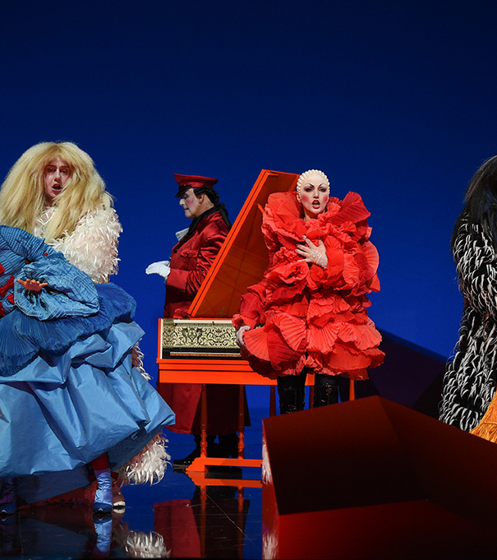
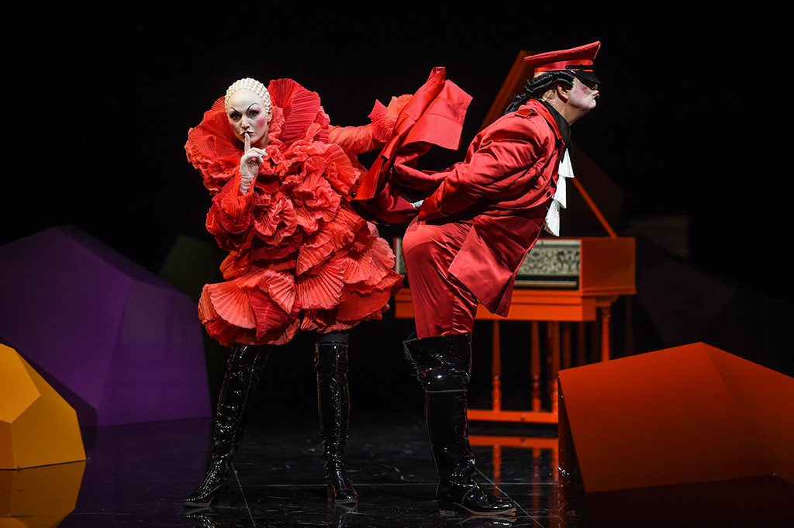
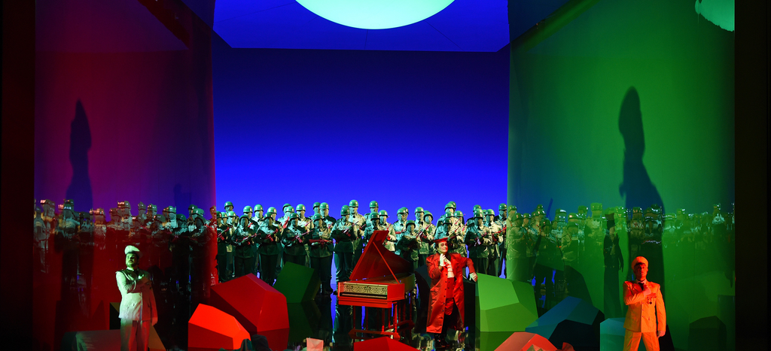

Slide 4
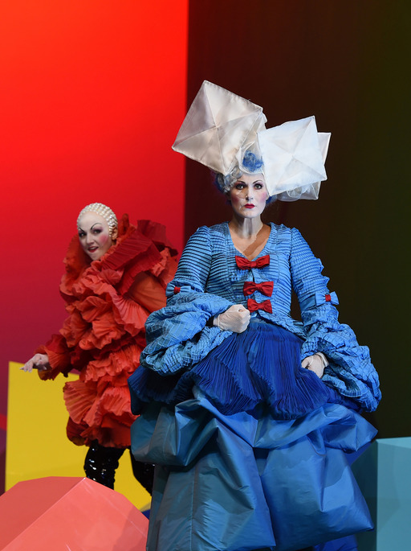
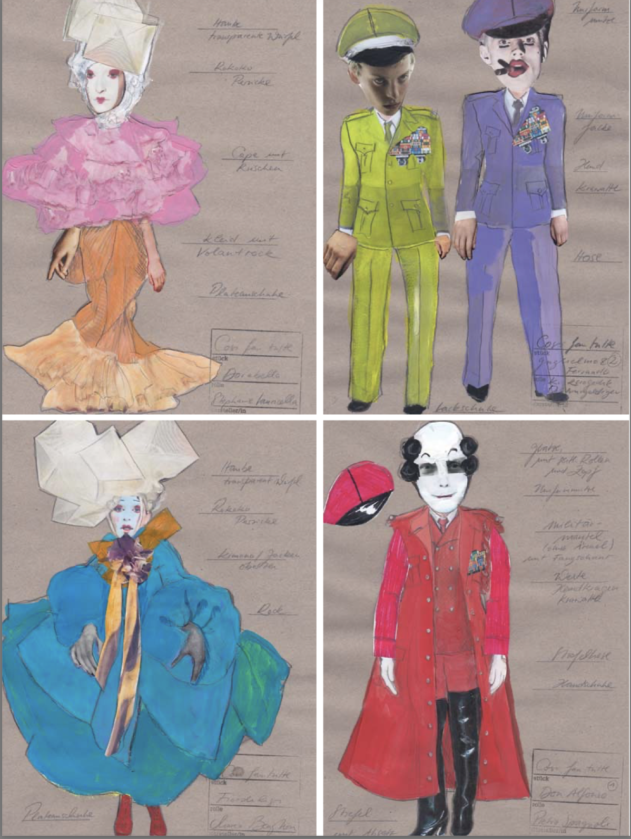

Slide 5

